Slide 1
قالب پاورپوینت رایگان پایان نامه شیمی
جیب استور

Slide 2
01
اهداف
فهرست مطالب
02
روش ها
03
بررسی
04
نتیجه گیری
متن خود را وارد کنید
متن خود را وارد کنید
متن خود را وارد کنید
متن خود را وارد کنید

Slide 3
مقدمه
لورم ایپسوم متن ساختگی با تولید سادگی نامفهوم از صنعت چاپ و با استفاده از طراحان گرافیک است. چاپگرها و متون بلکه روزنامه و مجله در ستون و سطرآنچنان که لازم است و برای شرایط فعلی تکنولوژی مورد نیاز و کاربردهای متنوع با هدف بهبود ابزارهای کاربردی می باشد. کتابهای زیادی در شصت و سه درصد گذشته، حال و آینده شناخت فراوان جامعه و متخصصان را می طلبد .

Slide 4
تیتر خود را وارد کنید
لورم ایپسوم متن ساختگی با تولید سادگی نامفهوم از صنعت چاپ و با استفاده از طراحان گرافیک است. چاپگرها و متون بلکه روزنامه و مجله در ستون و سطرآنچنان که لازم است و برای شرایط فعلی تکنولوژی مورد نیاز و کاربردهای متنوع با هدف بهبود ابزارهای کاربردی می باشد.

Slide 5
اهداف
تیتر
تیتر
تیتر
لورم ایپسوم متن ساختگی با تولید سادگی نامفهوم از صنعت چاپ و با استفاده از طراحان گرافیک است.
لورم ایپسوم متن ساختگی با تولید سادگی نامفهوم از صنعت چاپ و با استفاده از طراحان گرافیک است.
لورم ایپسوم متن ساختگی با تولید سادگی نامفهوم از صنعت چاپ و با استفاده از طراحان گرافیک است.

Slide 6
بررسی
تئوری 1
تئوری 2
تئوری 3 3
لورم ایپسوم متن ساختگی با تولید سادگی نامفهوم از صنعت چاپ و با استفاده از طراحان گرافیک است.
لورم ایپسوم متن ساختگی با تولید سادگی نامفهوم از صنعت چاپ و با استفاده از طراحان گرافیک است.
لورم ایپسوم متن ساختگی با تولید سادگی نامفهوم از صنعت چاپ و با استفاده از طراحان گرافیک است.

Slide 7
تیتر
30
31
1
2
3
4
5
6
7
8
9
10
11
12
13
14
15
16
17
18
19
20
21
22
23
24
25
26
27
28
29
30
31
1
2

Slide 8
روش ها
JUPITER
لورم ایپسوم متن ساختگی با تولید سادگی نامفهوم از صنعت چاپ و با استفاده از طراحان گرافیک است.
VENUS
SATURN
لورم ایپسوم متن ساختگی با تولید سادگی نامفهوم از صنعت چاپ و با استفاده از طراحان گرافیک است.
لورم ایپسوم متن ساختگی با تولید سادگی نامفهوم از صنعت چاپ و با استفاده از طراحان گرافیک است.

Slide 9
جدول
TEST 1
TEST 2
TEST 3
TEST 4
Describe here your metrics 1
Describe here your metrics 2
Describe here your metrics 3
Describe here your metrics 4
Describe here your metrics 5

Slide 10
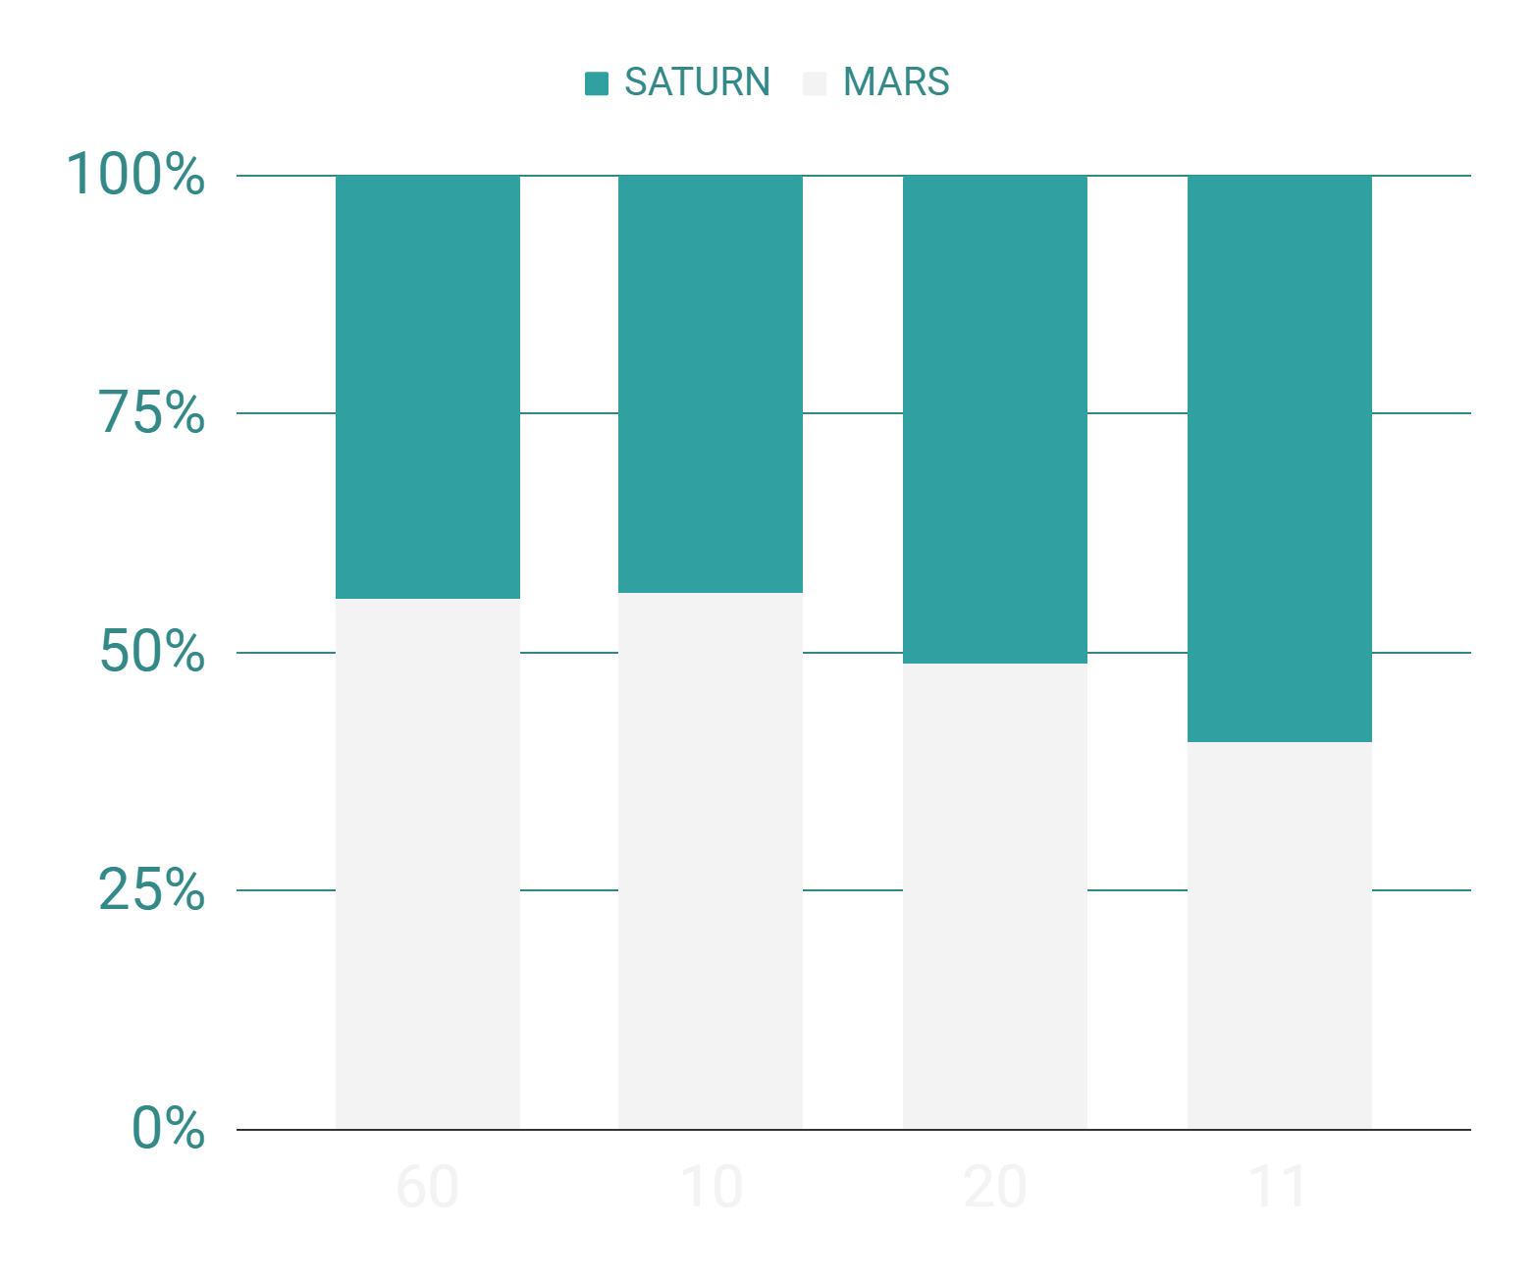
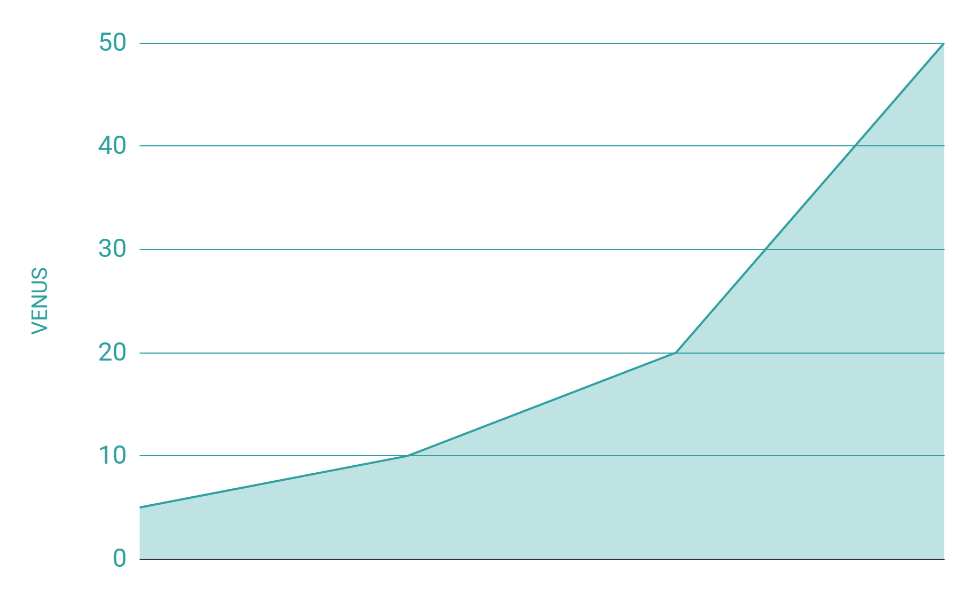
نتایج
30,000
2,000
Sample size
Cases that need further research

Slide 11
نتیجه گیری
لورم ایپسوم متن ساختگی با تولید سادگی نامفهوم از صنعت چاپ و با استفاده از طراحان گرافیک است. چاپگرها و متون بلکه روزنامه و مجله در ستون و سطرآنچنان که لازم است و برای شرایط فعلی تکنولوژی مورد نیاز و کاربردهای متنوع با هدف بهبود ابزارهای کاربردی می باشد. کتابهای زیادی در شصت و سه درصد گذشته، حال و آینده شناخت فراوان جامعه و متخصصان را می طلبد تا با نرم افزارها شناخت بیشتری را برای طراحان رایانه ای علی الخصوص طراحان خلاقی و فرهنگ پیشرو در زبان فارسی ایجاد کرد.

Slide 12
روانشناسی
لورم ایپسوم متن ساختگی با تولید سادگی نامفهوم از صنعت چاپ و با استفاده از طراحان گرافیک است. چاپگرها و متون بلکه روزنامه و مجله در ستون و سطرآنچنان که لازم است و برای شرایط فعلی تکنولوژی مورد نیاز و کاربردهای متنوع با هدف بهبود ابزارهای کاربردی می باشد. کتابهای زیادی در شصت و سه درصد گذشته، حال و آینده شناخت فراوان جامعه و متخصصان را می طلبد تا با نرم افزارها شناخت بیشتری را برای طراحان رایانه ای علی الخصوص طراحان خلاقی و فرهنگ پیشرو در زبان فارسی ایجاد کرد.

Slide 13
تهیه کننده
لورم ایپسوم متن ساختگی با تولید سادگی نامفهوم از صنعت چاپ و با استفاده از طراحان گرافیک است. چاپگرها و متون بلکه روزنامه و مجله در ستون و سطرآنچنان که لازم است و برای شرایط فعلی تکنولوژی مورد نیاز و کاربردهای متنوع با هدف بهبود ابزارهای کاربردی می باشد. کتابهای زیادی در شصت و سه درصد گذشته، حال و آینده شناخت فراوان جامعه و متخصصان را می طلبد تا با نرم افزارها شناخت بیشتری را برای طراحان رایانه ای علی الخصوص طراحان خلاقی و فرهنگ پیشرو در زبان فارسی ایجاد کرد.

Slide 14
منابع
لورم ایپسوم متن ساختگی با تولید سادگی نامفهوم از صنعت چاپ و با استفاده از طراحان گرافیک است. چاپگرها و متون بلکه روزنامه و مجله در ستون و سطرآنچنان که لازم است و برای شرایط فعلی تکنولوژی مورد نیاز و کاربردهای متنوع با هدف بهبود ابزارهای کاربردی می باشد. کتابهای زیادی در شصت و سه درصد گذشته، حال و آینده شناخت فراوان جامعه و متخصصان را می طلبد تا با نرم افزارها شناخت بیشتری را برای طراحان رایانه ای علی الخصوص طراحان خلاقی و فرهنگ پیشرو در زبان فارسی ایجاد کرد.

Slide 15
با تشکر از توجه شما

Slide 16
Use our editable graphic resources...
You can easily resize these resources keeping the quality. To change the color just ungroup the resource and click on the object you want to change. Then click on the paint bucket and select the color you want. Don’t forget to group the resource again when you’re done.

Slide 17
...and our set of editable icons
You can resize these icons keeping the quality.
You can change the stroke and fill color; just select the icon and click on the paint bucket/pen.

Slide 18
Business Icons

Slide 19
Avatar Icons

Slide 20
Creative Process Icons

Slide 21
Educational Process Icons

Slide 22
Help & Support Icons

Slide 23
Medical Icons

Slide 24
Nature Icons

Slide 25
Performing Arts Icons

Slide 26
SEO & Marketing Icons

Slide 27
Teamwork Icons

